Slide 1
Homework
network

Slide 2
问题1
按下列要求划分子网
共有四个部门需要划分ip地址，部门1有200台主机需分配ip，部门2有1600台主机需要分配ip地址，部门3有100台主机需要分配，部门4有900台主机需要分配。
可分配地址从192.168.112.0开始，要求占用最少的地址空间，首地址为部门第一台主机ip地址（首地址要求形式类似192.168.x.10)，末地址为部门最后一台主机ip地址。

Slide 3
问题1
192.168.124.10-192.168.124.209/24
192.168.112.10-192.168.118.73/21
192.168.125.10-192.168.125.109/25
192.168.120.10-192.168.123.141/22
192.168.01110000 00000000
部门1，200台，8位256台足够使用
部门2，1600台，11位2048台
部门3，100台，7位128台足够
部门4，900台，10位1024台
具体的划分，可以类比分蛋糕的过程

Slide 4
问题2背景
我们介绍了一个实现公平排队并具有一些附加属性的简单排队机制。建议开始回答问题之前阅读背景部分。
在下一页对应的这个网络中，所有的路由器都支持出链路的流级循环调度（Round Robin）排队，并且具有足够的缓冲区，从而永远不会导致数据包丢失。
流级循环调度（RR）中，发送端将每个数据包分配给一个流，并且在路由器上，每个流都有自己的队列。队列按照某种顺序列出。循环调度器按顺序从第一个队列传输一个数据包，然后从下一个队列传输一个数据包，以此类推。在从最后一个被占用的队列传输完一个数据包之后，循环调度器重复这个过程，从第一个队列开始。没有队列有优先级，链路速率在队列之间平均共享。每个流都维护一个不同的队列。
发送方没有实现拥塞控制协议。接收端的窗口大小是固定的，记为W，这个窗口足够大，以保持链路繁忙。

Slide 5
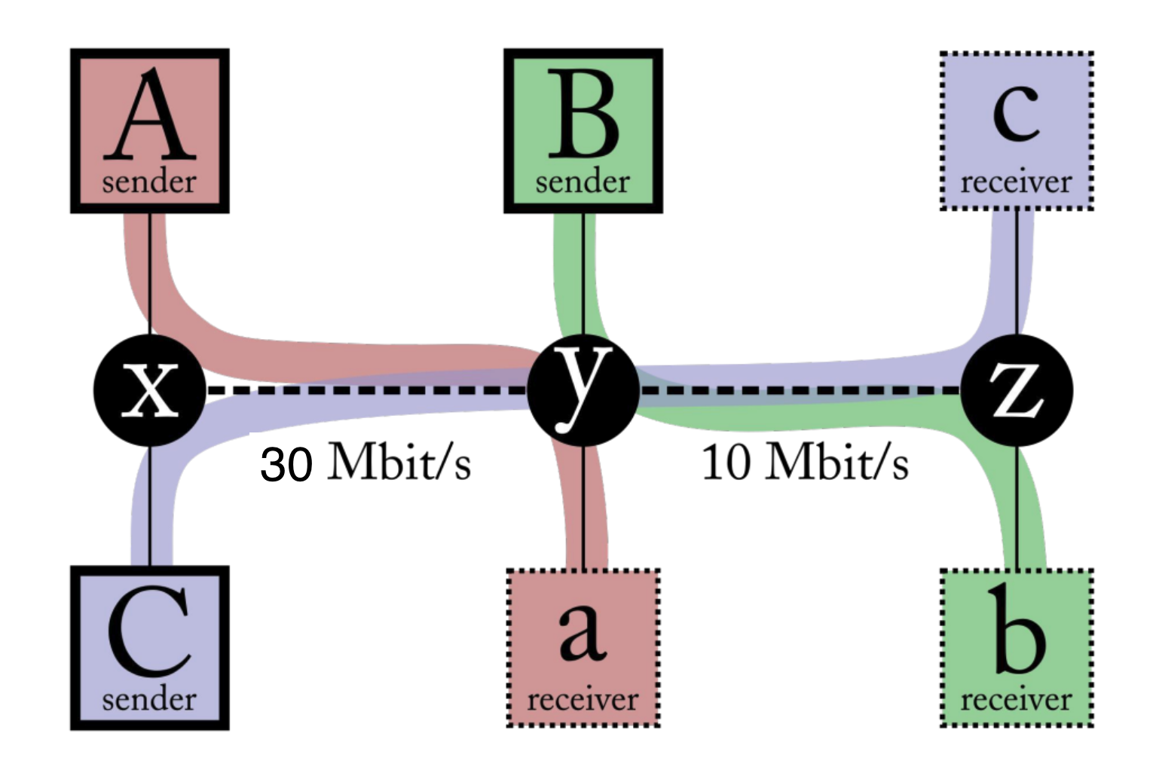
问题2
请根据网络图回答下面的问题：
每条流的吞吐是多少？
系统总吞吐量是多少？
每条流和系统的goodput是多少？
这个系统的资源分配或公平性的结果是什么类型？
一个有三个流量（A、B、C）、三个路由器（x、y、z）和两条链路的网络。流量“A”通过从“x”到“y”的链路，链路速率为30 Mbit/s。流量“B”通过从“y”到“z”的链路，链路速率为10 Mbit/s。流量“C”通过从“x”到“y”再到“z”的路径，跨越了两条链路。

Slide 6
问题2
A： 25Mb/s B： 5Mb/s C：5Mb/s
35Mb/s
35Mb/s
Max-min fairness

Slide 7
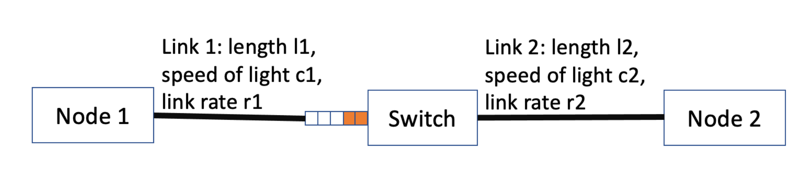
问题3
请参考两幅图回答问题。
（1）假设交换机采用存储转发的方式，并且假设网络中没有其他流量（路由器的缓冲区始终为空）。在这种情况下，从节点1到节点2传输的大小为p的数据包的总单向延迟是多少（使用l1,c1,r1,l2,c2,r2）？
有两个节点，节点1和节点2之间有一个交换机（交换机包含一个缓冲区，用于存放等待发送的数据包）。节点1通过链路1连接到交换机，节点2通过链路2连接到交换机。链路1的长度为l1，链路速率为r1；通过链路1传输的光速为c1。链路2的长度为l2，链路速率为r2；通过链路2传输的光速为c2。r2小于r1；每个链路可以独立地双向传输数据包。

Slide 8
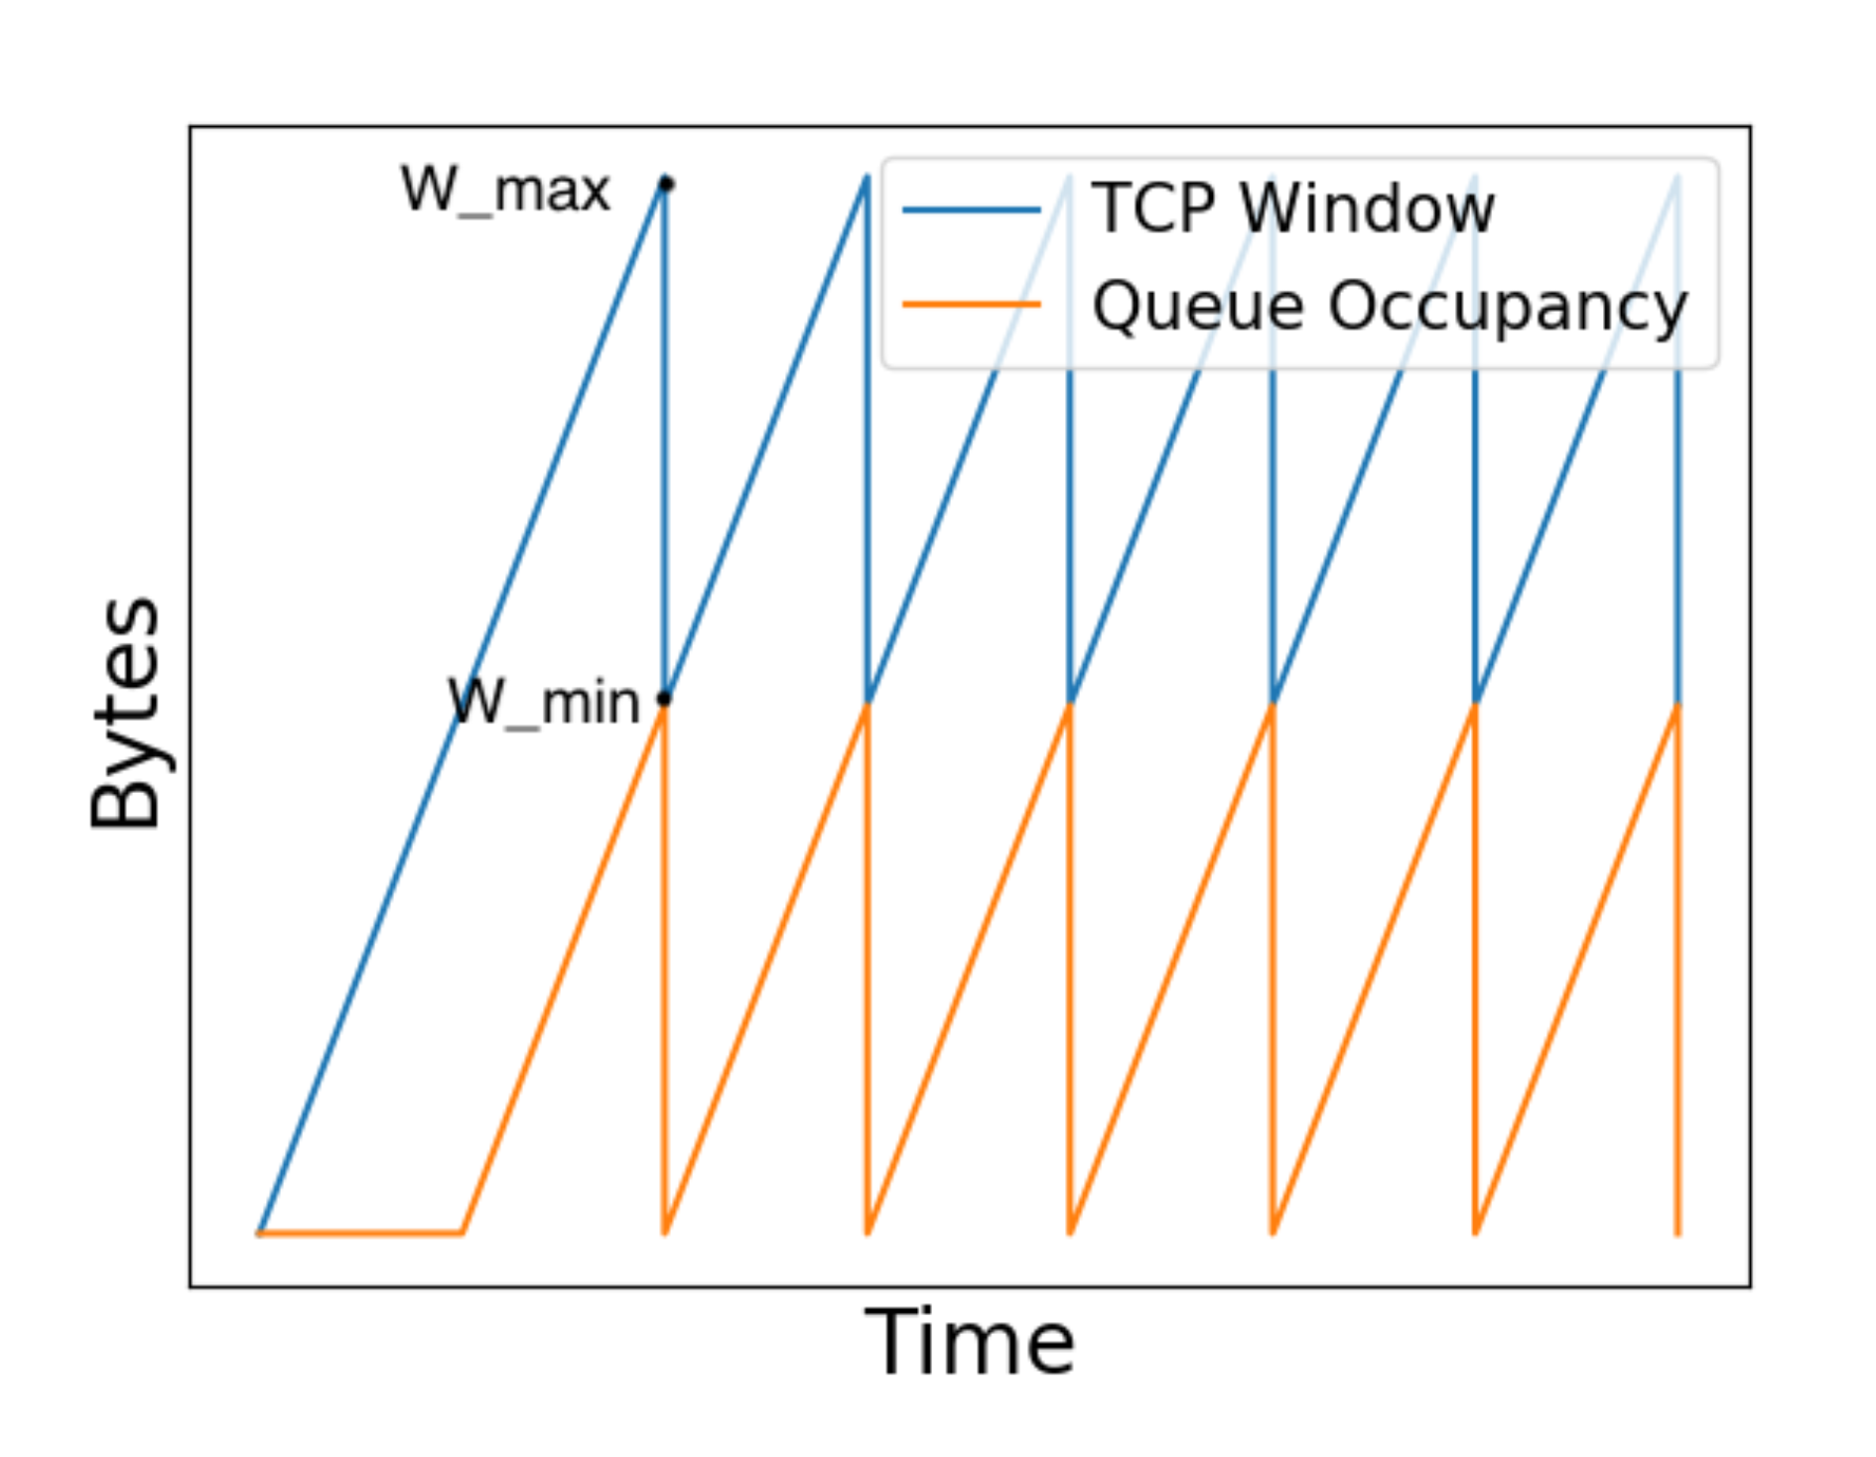
问题3
（2）回想一下，拥塞窗口随时间变化的图像类似于锯齿形（如右图）。当ACK成功到达并确认接收到的字节时，窗口每个往返时间（RTT）增加1个segment。当观察到丢失时，窗口会减小。 对于标准的TCP AIMD发送方，在曲线上标记的Wmin和Wmax之间有什么关系？
（3）如何确定最佳缓冲区大小（路由器上的最大队列占用率），以使链路始终得到充分利用，同时队列排队最小化？假设从接收方到发送方的确认延迟等于没有排队的正向延迟。请根据上述给定的常量（例如 r1、l1 等）给出你的答案。
图片显示了两条线的图表：TCP AIMD(additive increase, multiplicative decrease).发送方的拥塞窗口随时间的变化以及交换机输出队列的队列占用情况。x轴表示时间，y轴显示两条线：一条表示窗口大小，一条表示队列占用情况（都以字节为单位）。在开始时，发送方的拥塞窗口增加到Wmax，同时队列占用情况增加到Wmin。然后，拥塞窗口垂直下降到Wmin，队列占用情况也垂直下降。图表以锯齿状的模式无限循环。拥塞窗口和队列占用情况再次开始增加，直到它们达到相同的阈值，然后降到相同的最小值，然后再增加到相同的最大值。

Slide 9
问题3
（1）p/r1 + p/r2 + l1/c1 + l2/c2
（2）Wmin = Wmax/2
（3）1 BDP = r2×2×(p/r1+p/r2+l1/c1+l2/c2)

